Slide 1
高考现代文阅读训练专题
散文阅读

Slide 2
必须解决2个问题：
1.怎样读懂一篇散文？
2.怎样准确规范答题？

Slide 3
怎样读？怎样才算读懂了？
1.散文考查的要求：
理解（句子含意），概括分析（筛选、归纳、概括、分析），鉴赏评价（品味、赏析、评价），探究（个性阅读）
2.具体标准——五懂：
（1）懂重要句子（词语）含意；（2）懂句间、段间关系和全文结构思路；（3）懂段落和全文内容主旨；（4）懂写作手法（表达技巧）；（5）懂作者情感、观点。

Slide 4
如何读懂？
（一）明确五种分类。
散文阅读中先明确散文所属的类型，能帮助考生更快更准确地把握主题。纵观这几年的高考的散文，从内容上可以分为五类：写景、写人、记事、状物 、说理。
写景散文，如2010年全国Ⅱ卷《大河家》、2006年山东卷《文赤壁》2005广东卷《壶口的黄河》。
写人散文，如2011年湖北卷《才子赵树理》2009年广东卷《耕作的诗人》09江西《木车的激情》。
记事散文，如2011福建卷《走进腾格里》、2011年全国卷《针挑土》。
状物散文，如2009年重庆《瓷器的意味》2010湖南《一朵午荷》。
说理散文，如2011年重庆《论诚意》、2010年四川《自然》

Slide 5
（二）把握一个归结点。
所谓归结点，就是散文的写作目的。散文归根到底就是达意、抒情、言志。但是，不同类型的散文，主旨也是会有所侧重的。
文中的事、物、人、景是中介，通过他们去达到作者的写作目的。散文一切内容与形式的作用，根本是为这个归结点服务。明确这一点，我们在阅读散文探讨主旨时，就不应只停留在人或事的表层了。

Slide 6
写景散文归结点：通过景物描写，抒发对景物的情感态度（赞美、否定、感慨等），表达出对现实的思考，对历史的思索与评价。如《阳关古道苍凉美》，表现了作者对古道苍凉美的感叹和对今天美丽富饶的阳关的赞美。《文赤壁》表达了对苏东坡的豁达的人生态度的赞美。《壶口的黄河》赞颂了壶口黄河的惊人的气势，从而赞美了中华民族的民族精神。

Slide 7
写人散文归结点：对这个人的形象的刻画，对这人的情感态度，甚至深入到对人生的思考，对社会的思考。如《痛哭和珍》，写出了刘和珍的勇气、毅力、乐观热情，同时也表达了对当时中国老百姓的愚蠢、可怜、残忍和充满奴性的批判，揭示出时局的险恶，反动派的凶残。

Slide 8
状物散文归结点：托物言志。寄托了作者的情感与志向。如《灯火的温情》，表达了作者的思考：在人生中，就算身处逆境，但是还是要保持平和的心态，更重要的是要你在逆境中能在心中点一盏温情的灯，保持自我，不失人格，不失风骨。又如《瓷器的意味》？

Slide 9
记事散文归结点：以小见大，表达作者的哲思或情思。如《老家》表达了对老家的深深的怀念之情。又如重庆2010年《在春天里观察两只鸟（P163）？还有《针挑土》。
说理散文归结点： 重在阐明一个道理，表达对这个“理”的观点。如重庆的《论诚意》，阐明朱自清对“诚意”的思考和态度：诚意有度，要包容。

Slide 10
（三）总结一种思维。
散文难读懂的一个主要原因是：散文看上去内容丰厚繁杂，很难把握那么多的材料。其实，散文的思路可以归结为三部曲：
主要的人、事、景、物的描写——其它的人、事、景、物的描写——主旨的揭示。把握好“三部曲”，就能概括出高考散文的基本思维过程，能很好地简化散文繁多的内容，迅速地理清基本思路，明确内容和主题。

Slide 11
（四）悟出三个意图。
理清基本思路之后，还要对上述三部曲的作用有一个明确的概念。
主要景、物、人、事本身的描写主要是为了揭示散文的主旨。
其它景、物、人、事的描写主要是起到对比或类比，形成反衬或正衬，引出主要对象、做铺垫等作用。
环境描写的作用是渲染气氛、衬托中心，烘托形象。
例如：如《痛哭和珍》中，作者直接写出了刘和珍的勇气、毅力与乐观热情。同时也写到自己，写自己的“渺小”，以此来衬托出面对凶残敌人时和珍的勇敢。

Slide 12
（五）记住两个关系。
一是因果关系。
散文的内容与形式、主旨与谋篇、主旨与选材、技巧与主旨、技巧与语言，都存在着严格的因果关系。这个因果关系给我们启示：作者选择什么材料、技巧，怎样布局谋篇，都是为服从主旨的。
一切的形式都是为中心（主旨）服务

Slide 13
二是句段关系。
理清句段的关系是我们读懂文章、准确答题的重要方法。一般而言，文章段与段间关系种类有：
①并列、②层进、③对比、④承上启下、⑤为下文做铺垫、⑥前后呼应、⑦总起下文、⑧总结上文。
句与句的关系有：
①转折 ②承上启下、③总分、④递进，⑤因果等。
找出文本主旨，理清句段关系，才算真正读懂散文。
题干信息所在段落，避免漏要点

Slide 14
例如：2007年广东卷《泥泞》中：作者为什么说：“我热爱这种浑然天成的泥泞”？请联系全文回答。
考生往往只答到“泥泞诞生了跋涉者”以及“泥泞使人回忆起民族艰辛的历史”，而漏答了“泥泞带来了乡村质朴自然的生活气息”。这是因为他们没有看出这一段是过渡段，起到承上启下的作用，所以只关注了下面的段落，没有关注上面的部分。

Slide 15
（六）整合两种句子
把握散文主旨，需要整合两种句子：抒情句、议论句。
散文主旨难把握在于很多高考散文并不是在一处明确点出主旨，而是把表达主旨的句子散布在文本的多处，需要我们去归纳。这就要求我们在初读时边读边圈画出抒情议论的句子。但是，圈完画完依旧不明主旨。这就需要我们整理出抒情议论的句子，进行合并或者相加，从而概括出文章的主旨。

Slide 16
例如：2007山东卷《灯火的温情》。全文抒情议论的句子很多，如第一段的“猛地点燃温暖全身的灯火——一种热爱和感激之情”，第二段“因为无知，反而坦然地生活于黑暗中，哪管死神正盯着自己”，第三段的“孤绝是一种人生境界，它对我们所产生的影响，远远超过了独行夜路所给我们的刺激”等一大段，第四段的“人很难不失意，失意时不失人格，不失风骨，不失高洁，才可独居寒冷的江峡中，成为高天银雪世界的惟一自持者”等等。我们要根据文本的意图，对这些议论抒情句进行筛选，保留与“灯火”有关的语句。那就是“猛地点燃温暖全身的灯火——一种热爱和感激之情”、 “人很难不失意，失意时不失人格，不失风骨，不失高洁，才可独居寒冷的江峡中，成为高天银雪世界的惟一自持者”。相加两处关键句的意思，可知主旨是告诉我们在人生的孤寂中需要为自己寻找一盏温情的灯，让自己失意时不失人格，不失风骨，不失高洁。

Slide 17
09年江西卷《木车的激情》阅读训练：
“木车的激情”在文中的含义是什么？（4分）
本文写“木车的激情”，作者为什么开头用较多笔墨写现代人及其交通工具？请结合原文作简要分析。（5分）
联系全文，概况本文主旨。（6分）

Slide 18
孔子及其弟子在极其艰苦的条件下为思想而激动，为理念二不知疲倦，终其一生为实现自己的理想而往复奔走的精神。
（1）引出下文，为下文写“木车的激情”作铺垫；
（2）与文中孔子及其弟子乘坐缓慢的木车艰难求索而不知疲倦形成对比，从而突出“木车的激情”的强大和值得信赖。
文章通过对几千年前孔子及其弟子的“木车的激情”的怀想和高科技时代人们精神现状的反思，抒发了作者对“木车的激情”的崇敬之情，表达了作者对现代人心灵缺失现状的忧思与批评。

Slide 19
阅读基本程序及关键点：
一、抓题目
散文的题目往往有深层含义，在阅读时，首先应注意题目——往往能最先传达出与作品密切相关的信息。
如《上善若水》《寒冷的高纬度——我的梦开始的地方》《木车的激情》等
明确题目和文章主要方面（人物、事件、结构、情感、主旨等）的紧密联系。

Slide 20
2012年高考散文：
《心灵的篝火》（北京）《太阳梦》（重庆）《荷叶》（广东）《耳边杜鹃啼》（湖北）《最后的黄豆》（辽宁）《被时间决定的讲述》（山东）《柴火》（四川）《母亲的中药铺》（浙江）

Slide 21
精读文章，把握有效信息
二、精读并圈画
精读文章，仔细阅读每句话，揣摩、参悟一些重要的句子、段落，对文章的主旨产生一定的认识 。
养成动笔圈画的习惯，边读边把重要的词语、句子、段落用铅笔圈画出来。
要有明确的文体意识。

Slide 22
三、抓关键词句
要重视开头段 、结尾段。
重视重要句子，如：主旨句、中心句、关键句、过渡句、感叹句、引用句等，尤其注意段首、段尾，画龙点晴的句子。
重视托物言志类哲理性散文中的议论抒情句，它们往往就是全文的主旨所在。
（关键词往往是相对而言的。所以，在了解文章作者观点、要点等阶段的阅读中，所要抓的关键语句应指的是能反映上述内容的有关语句。）

Slide 23
四、把握行文脉络（思路）
把握行文脉络，理清写作思路，以散文的思路作为解题的突破口。
散文的思路也就是散文“情”的展现过程，是属于散文脉络、结构布局方面的问题，散文思路分析就是分析各层段之间的关系问题，以此为突破口，更易把握全文的主旨，对解答习题常会产生奇效。
把握思路要点：1.明确线索，2.明确全文的主要内容和情感，3.明确前后关系。

Slide 24
五、把握作者的情感态度和观点
在对文章内容要点、思路脉络等初步了解的基础上，去揣摩作者意图，把握作者情感或观点，以求对文章有较深的理解。
重视其对现实生活、自然、社会、历史、人生等的思考、反思及哲理。

Slide 25
六、把握表现手法
表现手法是散文的表现形式。表现手法包括三大方面：（见《核按钮》160页）
1.表达方式的运用及作用（效果）。
2.修辞手法的运用及作用（效果）。
3.主要表现手法的运用及作用（效果）。

Slide 26
按照上述方法，阅读《大河家》，完成文后题目。
1.解释下列两句话在文中的含意。（4分）
（1）不露痕迹地沟通着中国。
（2）与其随波逐流，不如先去大河家住一阵。
2.结合全文来看，开头三段在文章中有哪些作用？（6分）
3.文中说：“此地指行业为客。割麦人称麦客子，船把式称船客子，淘金人称金客子。”综观全篇，这两句话有哪些作用？（6分）
4.（1）韩三十八老汉“喜欢看河”又“总是默默无语”，这是为什么？（2）作者这样写的目的有是什么？谈谈你的看法。（6分）

Slide 27
(1)①大河家虽然偏疏、原始，不为人知，却是连接中国的一个地理枢纽；②在大河家，可以看见甘肃、青海两省，又能同时见识回藏两族；③大河家更在精神和心灵上沟通了中国。
(2)①我们不能在世俗生活中放任自流；②要深入到大河家这样的底层民间，才能找到中国文化的根以及人生的真谛；③这既是作者的自我鞭策，更是对读者的期待。

Slide 28
本题考查分析文章结构，把握文章思路。看段落的作用，要看本身的作用，与标题、开头、上文、下文、结尾的作用，看它在文章中的地位。本文前三段，第一段点出题目含义；第二段介绍大河家的基本情况，点出主题，预示下文；第三段写出写作缘由，抒发情感。故答案总结为：
①开门见山，点出文章的主题；②挑明写作缘由，激发读者的阅读兴趣；③奠定文章的抒情基调，展现思想深沉、情感饱满的特点；④总领下文，预示行文的内在机构，当下的感念与往昔的情景相互交织。

Slide 29
本题考查把握文章思路。看段落的作用，要看本身的作用，与标题、开头、上文、下文、结尾的作用，看它在文章中的地位。故答案总结为：
①上承前文作补充，指明了上一段中“船客子”的含义；②为后文作铺垫，解释下文“金客”、“麦客”等的含义；③使文章节奏有了变化。

Slide 30
本题考查鉴赏文学作品的形象、语言和表达技巧，评价文章的思想内容和作者的观点态度。韩三十八老汉喜欢看河是因为老汉与河的关系，“默默无语”是坎坷人生后的醒悟。作者写韩老汉，是将他当作了底层人的代表，写韩老汉的动作，就是写意韩老汉为代表的大河家人、底层人与河的关系以及作者的思考。故答案总结为：
第一问：①黄河是韩三十八老汉的母亲河，是他生命的安全港湾；②壮观的黄河让韩三十八老汉百看不厌，让他想起了自己坎坷的人生；③韩三十八老汉历经险境，已经胸有成竹，波澜不惊。

Slide 31
第二问：①揭示黄河与大河家人之间命运与共的关系：②传达作者对自己与黄河、黄土地以及底层人民关系的感悟．
阅读、答题反思：

Slide 32
如何准确规范答题？
1.审清题干、明确要求
重视题干的要求，力图弄懂命题意图、答题方向、答题方法。
仔细阅读题目要求，理解显性要求和隐性要求，按规定作答。
文章写老刘作画，又写了朝佛者、战士、大学生和“我”的事情，这样写的作用是什么？（6分）

Slide 33
明示信息：关键词：作用。五个方面的事（老刘作画、朝佛者、战士、大学生、“我”）
暗示信息：表现的内容？和主旨（主要事件)有何关系？表现什么情感？
（1）以更多寻梦者不同方式的寻梦，表现了不同人生的共同追求。
（2）以更多美丽感人的梦想，丰富了“太阳梦”的内涵。
（3）表现寻“梦”过程的艰辛，表达了对寻“梦”精神的赞美。

Slide 34
2.找准对应点，筛选有效信息（文题结合 ）
依据前面的阅读、勾画，根据题目要求，在文本中找准对应点，筛选出有效信息。
在第②段和第③段中，“我”都见到了残荷，感受有什么不同？你认为造成不同感受的原因是什么？请结合文意进行分析．（6分）（2012年广东卷《荷叶》）

Slide 35
②但是，我的目光却被湖中那一大片枯萎的残荷吸引，脑海中瞬间浮现的竟是《红楼梦》里林黛玉反对贾宝玉拔除破荷叶的理由：“我最不喜欢李义山的诗，只喜他这一句‘留得残荷听雨声’。”恍惚间，我似乎看到了林妹妹那双对着残荷发痴的忧郁的眼睛。在那一刻，我居然有了长留宏村的想法，要是能有机缘在湖边的书院住下，在有雨的夜晚，或是撑着一把油纸伞，顺着石砌的湖堤漫行，或是隔着石雕的窗棂，卧听雨打残荷，该是多么惬意的享受啊。
③其实，我有许多亲耳聆听雨打残荷的机会，我读初中的时候，学生宿舍的后面就有一大片荷塘，每年莲藕起出之后，就再也没人去管它，任由满塘的荷叶自生自灭。然而我终究只是个俗人，比不得林妹妹那样冰雪聪明，所以听雨打残荷的次数虽然不少，却从未听出过什么诗意。

Slide 36
第②段中成年的“我”被残荷吸引，联想到“雨打残荷”的诗意美，产生留恋之意。（1分）
第③段中初中的“我”没有留意残荷，也没从“雨打残荷”中听出诗意。（1分）
分析4分，能从“人生简历”（如文学作品的熏陶，审美经验的积累，人物身份或心境的变化等）方面进行分析，符合清理，思路清晰可得4分。只要言之有理，均可酌情给分。
示例：在少年时代“我”的眼里，新荷光鲜洁净，又能用于游戏，所以“我”喜欢新荷；而枯萎的残荷，但从外表来看，不能吸引“我”，后来经过文学作品的熏陶，特别是《红楼梦》中对残荷诗意的描写，加上人生经历更加丰富，“我”逐渐拥有了审美的眼光，因此能够欣赏雨打残荷的诗意美。

Slide 37
结合原文内容规准确范答题（信息整合）
整合信息时要充分理解命题者的意图，根据题目要求，依据文章内容，有效地组织好语言，准确规范作答，做到充分、到位、准确、有条理。
准确地解答高考现代文阅读题的最重要、最有效的方法是在原文中找答案。专家讲： “现代文阅读题的答案在原文之中，不要凭空去想。”

Slide 38
有效地组织语言
紧扣题意，选用恰当的句式，利用文中的重要词句选取适宜的角度作答。
如何问就如何答，使“答”与“问”有直接的关联性，不宜机械地摘录原文的句子，应从命题人所“问”的角度回答。
一般不宜一字不差地摘录原文，应该严格紧扣题干要求，对准文中有效信息，将题干要求与文中的已知信息重新进行排列组合，使之成为全面、凝炼、流畅、契合要求的标准答案。

Slide 39
答题示例解析：
《上善若水》09年江苏卷P159
1.开头一节的三个问句，对文章内容的表达有什么作用？(5分)
2.文中说都江堰“才真正是人类智慧的结晶”，作者这样评价的理由是什么？(6分)
3.本文写的是都江堰，但不以描写见长，请具体说明它在艺术表现上有哪些特色。(6分)
4.请探究都江堰蕴含了“上善若水”的哪几层深意。(6分)

Slide 40
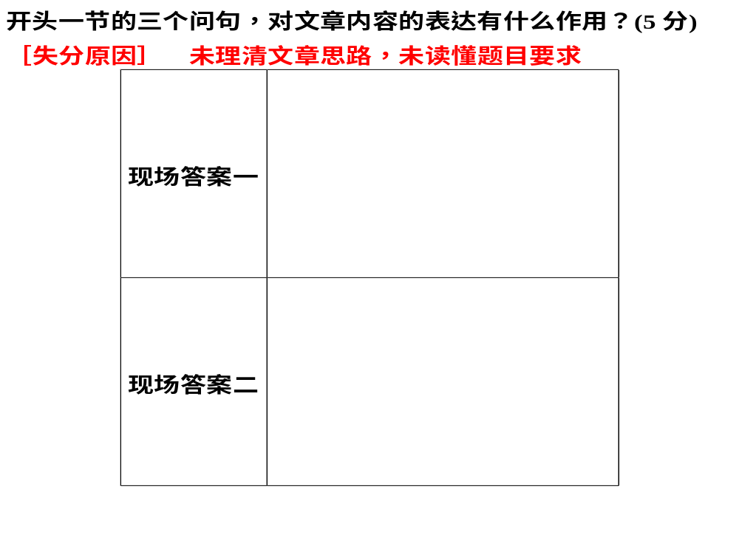
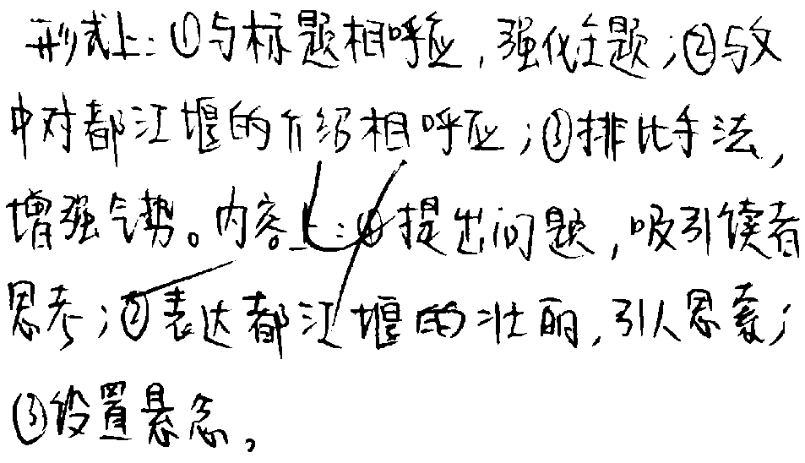
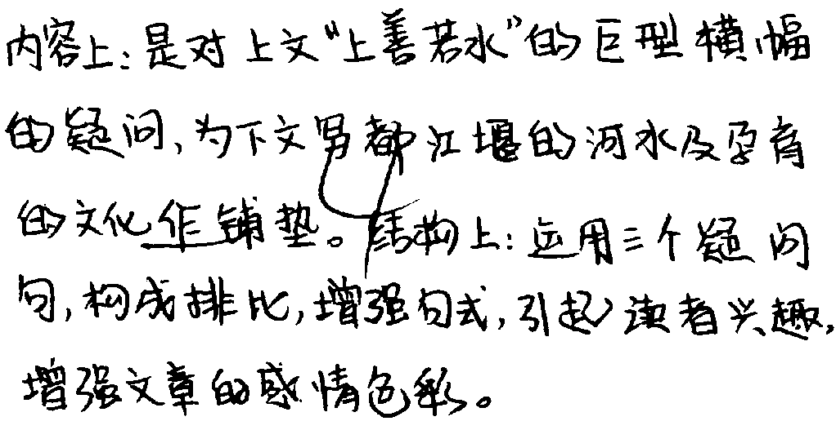

Slide 41
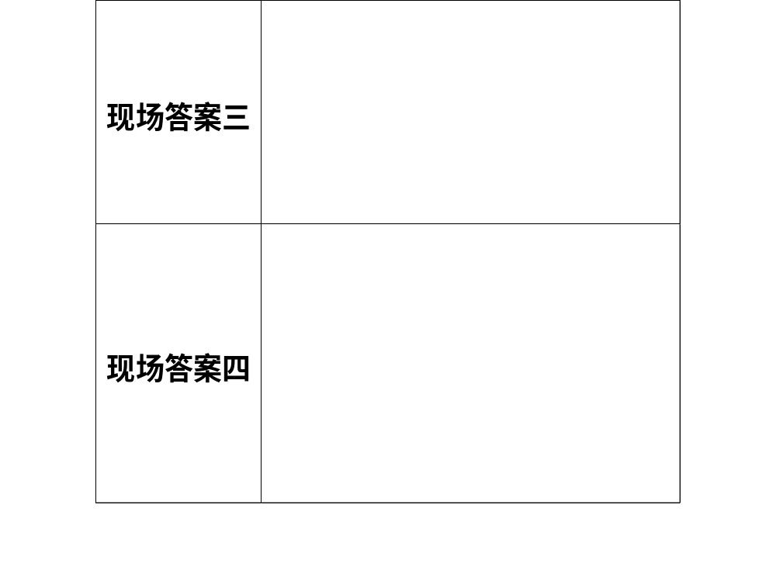
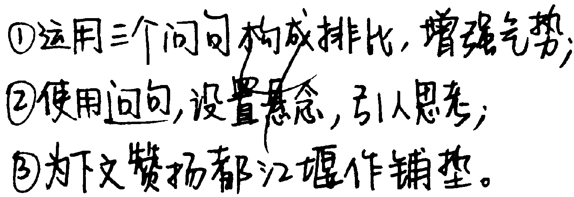
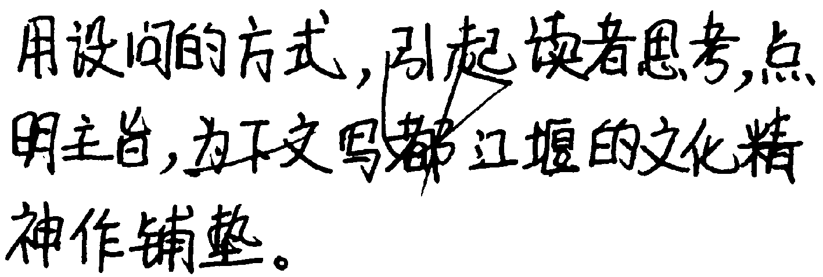

Slide 42
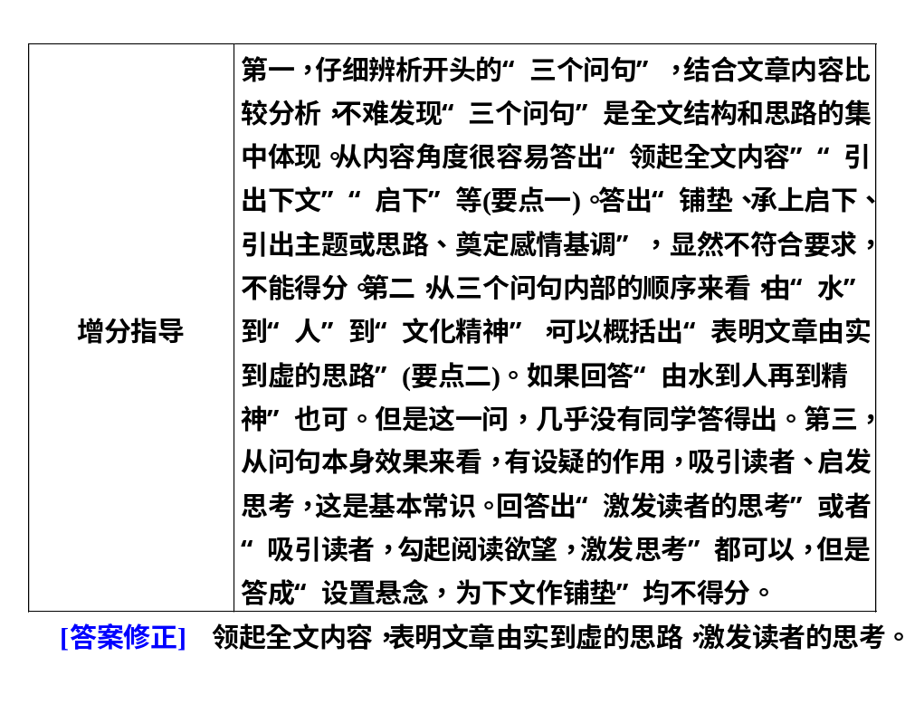

Slide 43
⒓因为都江堰的建造①理念正确：顺应自然，符合生态，造福百姓；②方法科学：“低作堰、深淘滩”“分四六、平涝旱”；③功效长久：至今仍在发挥灌溉、防洪的作用；④体现了“上善若水”的哲学思想。
⒔(6分)采用议论和抒情相结合的手法。托物言志：借都江堰表达对传统文化精髓的追怀；借古喻今：借都江堰表达对现实环境问题的忧思；虚实结合：借都江堰表达对人生的思考。
⒕(6分)以水比喻“上善”，即都江堰是上善之作；修筑和维护都江堰的李冰及其后任可谓上善之人；由此引申出做人要做上善之人，做事要做上善之事。

Slide 44
四种答题方法：
（1）满足要点法：
首先要满足题目要求，问什么，答什么。不要答非所问，也不要“多多益善”。
其次，要看清该题的分值。一般说来，超过2分的题，其答案往往有两个以上的分值对应点，答案起码有两个词语或短语或句子。
再次，有明确字数要求的题目，一定不要超过规定字数。（标点算字，超字扣分）

Slide 45
（2）原句移用、修改法
现代文阅读题的答案在原文之中，不要凭空去想。
有一些题目，原文里确有内容可以直接作为问题的答案 ，我们只需把原句移用过来即可，一些答案对原句稍作修改即可。

Slide 46
（3）关键语句、中心词组合法
有些题目的答案分散在一段或几段文字中，很难找出现成的原话，就应该根据题目要求，首先从原文中提取有用信息，然后根据需要对提取的关键语句、中心词进行改造、组合、变换，重新“组装”，最后作恰当规范地表述。

Slide 47
（4）综合分析，条分缕述法
有些题目，需要对全文进行分析，作答时就需要在综合分析之后，条分缕析地表述出来。
应注意答题的条理性和完整性，注意语句的通顺。

Slide 48
一个原则：忠实于文本——所有答案都在文本中
两个观念：整体观念 ——明确主旨，结合中心答题；
联系观念——把握段落关系，联系上下文答题。

Slide 49
散文阅读试题解答技巧
具体介绍五种题型的特点、分析产生答案过程及规范答题技巧。
1.理解句子含意
2.筛选整合、概括简析文意（段意）
3.分析结构思路、作用、观点、技巧
4.赏析（鉴赏）、品味
5.评价、探究

Slide 50
一、理解句子含义
所谓重要的句子，通常指以下几种语句：1. 结构比较复杂，意思难懂的句子；2. 使用了修辞，内涵丰富的句子；3. 揭示文章脉络层次的句子；4. 统摄全篇，或揭示文章中心、主旨、观点、情感的句子。
该题型常见的命题形式有：
１. 结合文章内容，简要阐释某句的深刻含义。２. 从文中看，某句指的是什么？３. 依据某段文字，如何理解某句话的意思。

Slide 51
高考试题回顾：
14..“那天，让我觉得仿佛整个春天里，我都在向它们仰着脸。”这句话在文中的含义是什么？（10年重庆卷）
14.如何理解“客气要大方，合身分，不然就是诚意太多，诚意太多，诚意就太贱了”在文中的含义。（4分)（11年重庆卷）
14．怎样理解“他的画里没画过一个太阳，然而，每幅画都能让人感到众山之上，那太阳充满理性的跳跃”这句话的含义？（4分） （12年重庆卷）

Slide 52
1.审题
句子含意题的审题一般要审清以下几点：
(1)位置特点(文头、文尾、段首、段中、段尾)，(2)相邻句，(3)句中关键词，(4)句子内部结构，(5)句子表达特点(有无用修辞手法或表现手法等)。
以上五个方面是体会句子时极好的切入点。

Slide 53
2.内容：一般说来，先说表层含义，再说深层含义；先说关键词语含义，再说作者所要表达的意图和感情。具体、准确。
3.方法：主要应着眼于句子本身的分析，对句子的内容进行理解和阐述。通常的做法：一是将使用了修辞手法的形象化的语句转化为概括性的直白的语言，二是将抽象含蓄的概念或句子转化为具体化的阐释，三是结构复杂、较长的句子分层体会。重点是关键词含义。

Slide 54
审题：细心、准确；
内容：具体、准确；
方法：恰当、规范。

Slide 55
客气是一种诚意，但客气也适度、得体，否则就降低了诚意的价值。
（1）老刘的画中没画太阳，却是以太阳照耀为背景。
（2）画中蕴含着他对理想境界——“太阳梦”的追求。

Slide 56
训练1：结合原文，理解下列词语和句子的含义。那将是多么滑稽的一页呀！（06江西卷《秋光里的黄金树》）
答案：对想象中的情景发出感慨：人类滥伐森林又复制树木的行为是极其荒唐可笑的。
【语段信息】
我忽然想到，当地球上砍伐掉最后一棵树的时候，人类肯定是更发达、更神奇了。但是那时人类将用什么办法复制一棵树呢？复制一棵真正的树－－会增长年轮的、会发芽、开花、结果、叶子变成金币自动飘落的树－－假如有谁可以做到，那无疑会成为科学史上的崭新一页。
但那将是多么滑稽的一页呀！

Slide 57
14.怎样理解“它在清晨的曙光中像一道明丽的雪线一样刺痛了我的眼睛”在文中的含意？（4分）(08年重庆）
十几年前的一天，我在北京第一次发现了时间的痕迹。我在梳头时发现了一根白发，它在清晨的曙光中像一道明丽的雪线一样刺痛了我的眼睛。我知道时间其实一直悄悄地躲在在我的头发里行走，只不过它这一次露出了痕迹而已。
一根银白的头发让“我”发现了生命的衰老，惊叹时间和岁月的流逝。

Slide 58
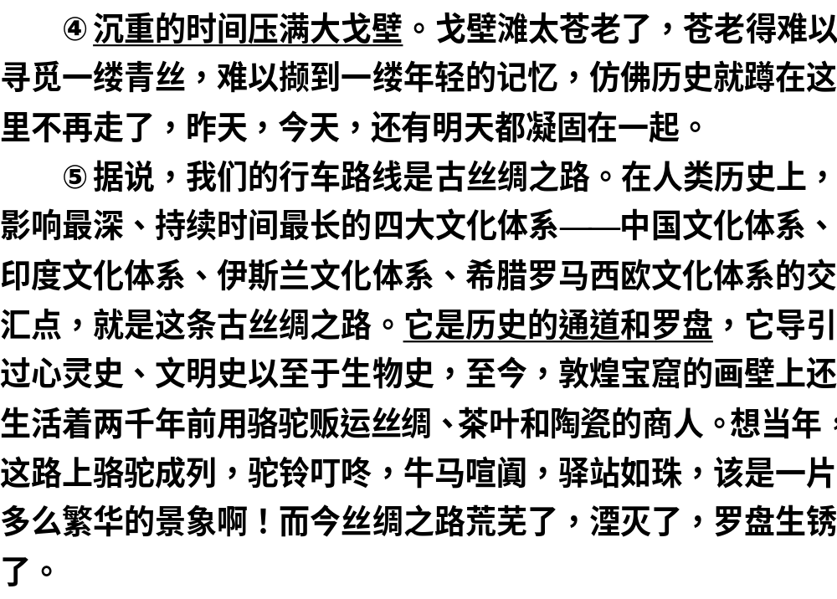

Slide 59
联系上下文，理解文中画线句子的含义。
(1)沉重的时间压满大戈壁。
(2)它是历史的通道和罗盘。
答案 (1)①广阔的戈壁滩没有生命的历史太久远了。
②戈壁见证了太多的历史变迁。
(2)这片戈壁当年是绿洲，是历史上联系中西方文化的桥梁和纽带，导引人类心灵和文明史。

Slide 60
二、筛选整合、概括简析文意（段意）
这种题型要求考生必须要对多方面的信息或对象进行辨别并加以选择，然后对筛选出的信息或对象进行重组、概括并将它们融为一体。常见的命题形式多样化：１文中刻画的人、事、物或景象具有怎样的特点；２. 文章分几个方面、几个阶段来写的，其变化过程是怎样的，要求概括说明(小说中概括情节）；3.概括行文思路等。

Slide 61
筛选整合是一个化繁为简的过程。回答此类问题，要关注重要句子，如：主旨句、中心句、关键句、过渡句、感叹句、议论句等，尤其要关注文中段首的总起句、段末的总结句和段中的过渡句，这些句子往往是文章的关键所在。整合的题型一般不宜机械地摘录原文的句子，而应该紧扣题干要求，将提取的关键语句、中心词进行改造、组合、变换，使之成为全面、凝炼、流畅、符合要求的答案。另外，我们要总揽全局，总体把握，防止因答案要点不全而丢分。

Slide 62
16.文章描绘了“时间”的各种行走方式，请简要概括。（6分）（08年重庆）
纵观全文，文中哪些事物代表时间？各种代表时间的物件时怎样行走的？作者感受如何？
墙上挂钟——
手表——
项链坠等物件——
头发、口腔、眉头等——
生命里的时间——

Slide 63
（1）挂钟里的时间每时每刻不慌不忙，气定神凝,循着固定的轨迹行走；（2）手表里的时间鬼鬼祟祟地行走；（3）项链坠、台历、玩具、电脑和手提电话的时间匆匆地行走；（4）头发里的时间悄悄地行走；（5）生命里的时间总是持之以恒、激情澎湃地行走；（6）人和时间相依相偎着行走，并引领人走到地老天荒。

Slide 64
17、全文渗透着作者告别三峡的强烈情感，请具体说明其情感的变化。（6分） （07年重庆卷）
抓体现作者情感的句子：人们还是蓦然生出一处怜惜、怅然和失落。那时，我和所有的游客一样，都显得多情而惆怅。
却突然发现自己和游人的多情惆怅是多么的空洞。一次次让我动客，让我顿生敬意 。移民正成为当今中国具有活力和开拓精神的一个群众。

Slide 65
由惆怅而失落到感动与崇敬，再由感动与崇敬到肯定和褒扬。
①惆怅而失落
②感动与崇敬
③肯定和褒扬

Slide 66
课堂训练：阅读2011年天津卷《塔上的树》完成题目。 P165
本文第2自然段中古塔的“老态龙钟”体现在哪些方面？请加以概括。作者这样写的用意是什么？

Slide 67
[审题点拨]
答题要求 | 概括古塔“老态龙钟”的体现以及作者的写作意图
关键词语 | 第2自然段、体现、概括、用意
相关语段 | 第2自然段
答题限制 | 概括
答题角度 | 概括要注意找出相关内容，归类、提取；“用意”要考虑两个方面：内容与形式

Slide 68
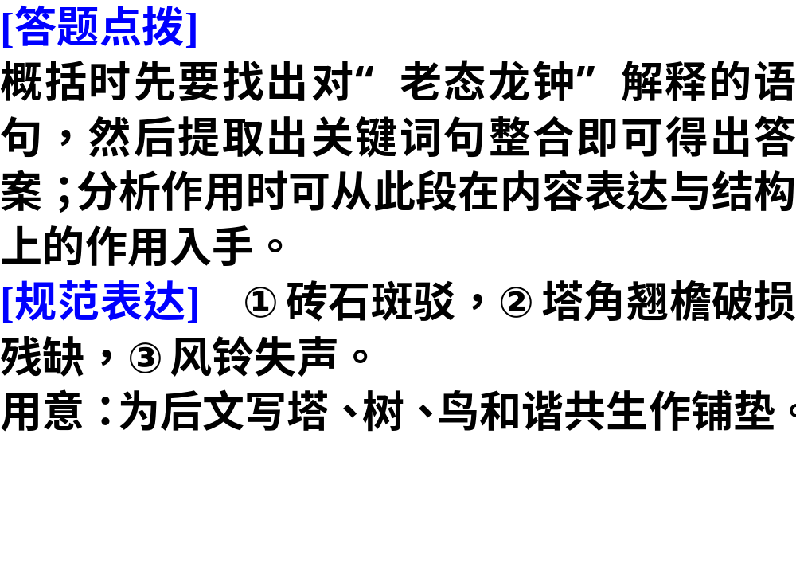

Slide 69
2008安徽卷《我与地坛》
14．文章第二段从哪三个方面表现“觉得我一个人跑出来已经玩得太久了”？请简要说明。（6分）
参考答案：（1）旧照片上的那棵老柏树现在已经死了。（自然现象）
（2）多年前到园子里找“我”的母亲已经去世。（生活变故）
（3）祭坛里的唢呐声使“我”产生了沧桑之感。（心理感受）

Slide 70
17.简要概括瓦萨卡发现小包后经历的心理变化过程。（6分）
突然，瓦萨卡发现了一个绿色的东西，就放左边，离他只有一、二十米远。瓦萨卡仔细地打量了一下，好像是一个女式小包，崭新的，样式非常精巧。这个小包最有可能就是那个受伤的女人的。现在众人正要把那个女人抬起来。瓦萨卡的注意力现在已经不能集中了。他要留意那个女人，又要留意这个包。这时候救护车开过来了，车上下来几个穿白大褂的救护人员，把受伤的女人放到救护车里拉走了。出事地点只剩下了一片发黑的血迹。
阳光照到了那个小包上，包上的小锁扣和装饰链在阳光下熠熠生辉。小包正漂亮，肯定价格不菲！它就这么神奇地被抛到了瓦萨卡的的眼前，离他只有一、二十步远……
瓦萨卡心里一阵紧张，他屏住呼吸，朝那个小包的方向走了过去。他刚走了两步，马上又停住了：他心砰砰跳地想等身后响起的脚步声走远。

Slide 71
同时，他又忍不住朝那个小包的方向看了一眼，结果他惊恐地发现，一个体态臃肿、手里拿着公文包的中年男人快速地倒着两条腿，像跳舞似的径直朝小包走了过去，一把捡起小包，然后又像什么事也没发生似的，依旧迈着跳舞似的脚步朝着一个小花园的方向走去了。
瓦萨卡心里一阵慌乱，额头上立刻渗出了汗珠。这简直就是当着他的面把他偷光了！
那个胖男人已经从瓦萨卡的视野中消失了，但他还站在原地发愣，眼睛呆呆地盯着一个地方。
但过了一会儿，瓦萨卡突然又感到了一阵轻松，如卸重负。“我鬼迷心窍了，”他心烦意乱地嘟囔了一句，“真是鬼迷心窍了……”
凉爽的秋风轻拂在他的脸上，他的呼吸也变得自如了。

Slide 72
【思路点拨】抓住瓦萨卡看到小包后相应语段来挑选，找准心里变化的词语。
(1)刚看到绿色小包时，注意力不能集中；
(2)当准备靠近小包时，心里一阵紧张；
(3)走了两步后，心怦怦跳动；
(4)当发现别人捡走小包后，开始心里一阵慌乱；
(5)不久又站在原地发呆;
(6)最后如释重负，变得轻松，呼吸也变得自如。

Slide 73
“怪人”马乌罗与众不同之处表现在哪些方面?请概括说明。 (6分)
①形象上，他高大粗壮，有点驼背，发乱面丑，脑袋、鼻子硕大，目光凶狠，嗓音嘶哑；
②性情上，他暴躁，冷淡，粗鲁，不太合群；
③品行上，危急关头，别人四处奔逃，他挺身而出，舍己救人。
每答出一点给2分。意思对即可。

Slide 74
概括题答题小结：
1.重视整合信息，做到准确、全面；
2.有“提升”意识：把一般具体的提升到普通的，如对天空、山川、植被等的描写概括为对自然景观的描写（热爱、思考、反思） ，把对建筑、道路、碑刻等的描写概括为对人文景观的描写等。
3.有分类意识：要求概括的内容多而散时，一定要分类，弄清作者是从那几个方面来写的。如《怪人》与众不同的方面。

Slide 75
作业训练：(2010·天津)阅读下面的文字，完成后面的题目。P159
寒冷的高纬度——我的梦开始的地方 迟子建
18.概括说明文章第２自然段中，作者故乡植物的生命具有哪些特点？描写这些植物时作者主要运用了什么修辞手法？（３分）
19．除了植物外，文章中出现了哪些影响作者“对文学和人生的思考”的元素？这些元素分别给予作者怎样的影响？（8分）
20.文章结尾说“我回过头来一想，世界其实还是那么大，它只是一个小小的北极村”，这句话有那几种含义？请概括回答。（5分）

Slide 76
18答案：答案 生命短暂 生命力顽强 拟人
19答案：亲人，使作者领悟到随遇而安的平和与超然；动物，给作者带来异常温暖的感觉；生活与传说，使作品染上了神话色彩，领略神灵之光；梦境，使作者感悟人生道理，从而产生的联想。
20答案：（1）故乡是世界的缩影；
（2）作者对故乡的爱是永恒的；
（3）童年在北极村学到的一切，奠定了作者人生基础；
（4）故乡是作者人生思考与创作精神之源；
（5）故乡使作者对人生的理解得以升华。

Slide 77
3.分析结构思路、作用、观点、技巧
分析就是对文章的内容、结构、手法及情感、观点等的一个体悟。 分析型试题要点： 1.答案是通过自己对文章相关的内容体悟后产生的； 2.要对概括的观点(要点）作阐释，即有“是什么——为什么”的内容； 3.重视运用“条分析缕”的答题方法。

Slide 78
高考试题回顾：
09年江苏卷《上善若水》1.开头一节的三个问句，对文章内容的表达有什么作用？(5分)
2.文中说都江堰“才真正是人类智慧的结晶”，作者这样评价的理由是什么？(6分)
3.本文写的是都江堰，但不以描写见长，请具体说明它在艺术表现上有哪些特色。(6分)
2010年全国卷《大河家》2—4题。
2.结合全文来看，开头三段在文章中有哪些作用？（6分）
分析文章结构，把握文章思路

Slide 79
分析行文思路型：
行文思路即文章的结构内容，关照开头写了什么，中间写了什么，最后写了什么。要有层次意识，分清写了几层（几个方面）的内容。善于抓住关键句进行概括。
解题基本要点：
1.审清题干要求，明确答题基本内容；
2理清文章的“思路”，明确线索与结构；
3．分析层次结构，概括层次意思，抓关键词语；
4．按要求组织语言分条作答。

Slide 80
15.文章是围绕人的成长与对时间的感受来展开的，请梳理作者的思路。（6分）
08年重庆卷
审题：1.明确线索或主线——人的成长与对时间的感受，这是回答该题的关键，更是内容所在。
2.思路即写作的先后顺序——按成长顺序来写的，写了几个阶段？每个阶段对时间有何感受？
3.从文中找出相应的关键词语和句子。
4.组织语言分条回答。

Slide 81
1.童年时代感受到人的生活和快乐受时间的支配；
2.青少年时代由冷落时间到感受时间无处不在；
3.成年以后由感受时间隐藏在生活里到领悟时间引领生命。

Slide 82
文章是围绕“瓷器的意味”展开的，请梳理作者的思路。（6分） 09年重庆卷
审题：作者怎样写“瓷器的意味”的——先写的什么？引出什么？再写什么？最后写什么？揭示了什么主题？
找出这些层次内容中的关键词句。
（1）、由现实生活中瓷器的雅引出话题；
（2）、追溯瓷器从俗到雅的历史过程；
（3）、点出做人如瓷器尽自己本色的境界。

Slide 83
阅读《论诚意》（2011年重庆卷）完成题目。P154
15.文章围绕“诚意”展开讨论，请分析文章的思路。(6分)
（1）首先提出诚意是品性，也是态度。
（2）接着进一步指出只把诚意当作品性是片面的，率性是诚意，客气也有诚意，由此说明诚意作为态度是有价值的。
（3）最后得出结论：为了别人的好，做戏也有诚意。

Slide 84
分析行文段落
针对文章中某个（几个）段落的作用而设问。
1.2006年山东卷第16题第2问：第5自然段：“惟有东坡在，剩有游人处。”它在整篇散文中起什么作用？（2分）
11.小说开篇写了“我”的一次乘车经历，有什么作用？（3分， 2011年浙江卷《第9车厢》）
16.请指出小说开头画线部分的景物描写的主要作用。（4分） （11年江西《晚秋》）

Slide 85
答题思路和方法：
（1）确认指定段落在行文中的位置。
（2）明确段落的作用，明确答题的方向（一般从内容和结构两个方面入手）：
开头段统摄全篇，提纲挈领，领起下文，渲染气氛，奠定基调，或为后文做铺垫、埋下伏笔。
过渡段承上启下（或启下）
结尾段总结全文，呼应前文，深化升华主旨，卒章显志，言有尽而意无穷，回味深长。

Slide 86
中心句点明中心、揭示主旨。
点睛句点明全文中心，统领全文；句子含义深刻，耐人寻味，读后能给人以启迪。
情感句抒发强烈内在情感，直抒胸臆。
矛盾句从字面上看自相矛盾，但作者却寄寓了深刻的用意。揭示深刻内涵，表达深刻见解。
景物描写多渲染氛围，暗示人物命运、处境、性格等
（3）结合段落位置及在文章中所起的作用具体阐释回答。

Slide 87
起到了承上启下（过渡）的作用，从眼前的景物描述转向了历史抒写。
①用作铺垫，引出主要故事
②强化（衬托）主要故事的叙述效果
③突出这类现象的普遍性
在结构上的作用，点题，同时与结尾呼应。使文章结构严谨（2分）。在内容上设置悬念，引起下文：温暖睛和的晚秋为什么好像在戏弄他，嘲笑他……引起了读者悬念。展开了故事的情节（2分）。

Slide 88
分析或评价观点、态度
观点就是作者对某人、某事的基本看法。态度是人们在自身道德观和价值观基础上对人或事物的评价和行为倾向。态度表现于对外界人或事物的内在感受（道德观和价值观）、情感（即“喜欢-厌恶”、“爱-恨”等）和意向（谋虑、企图等）三方面的构成要素。 文中作者的态度多表现为对人或物的情感倾向和思考。

Slide 89
把握观点、态度的基本方法：
1.统观全文，筛选出直接表现作者思想感情和观点态度的语句。抓“文眼”，找关键句和中心句。
2.分析文章的中心内容，把握作者的基本观点和态度。
3.分析作者在文中表现出来的对事物的评价。
4.结合作者的生平和思想，并联系作品的社会时代背景进行分析。

Slide 90
17.文章写到“不朽”的“时间”“会在我们不知不觉间，引领着我们一直走到地老天荒”。请根据文意简要分析作者对“人”和“时间”关系的观点和态度。（6分）08年重庆卷
审题： 1.根据句子，把握作者的对“时间”的基本观点与态度；重点理解“引领我们一直走到地老天荒”的含义。 2.纵观“文意”，具体明确作者有哪些对“人”与“时间”的认识，尤其两者的关系——观点或态度； 3.归纳作答——带哲理性或高度概括性的要点。

Slide 91
观点：时间是永恒的，它支配着人的生活。个人的时间是有限的，人类的生命是长久的。
态度：对时间行走的坦然和理智。

Slide 92
17、作者认为“大雅寓于大俗，无俗也就无雅，不俗也就不雅，俗雅其实是一体的”。结合全文，请分析、评价作者的观点。（6分）09年重庆卷
17、（1）观点： ①俗与雅是相互依存和辩证统一的。②超越俗雅，尽自己本色。
（2）分析：
（3）评价 ：

Slide 93
17.作者认为“诚伪是品性，却又是态度”，“态度不一定反映出品性来，一个诚实的朋友到了不得已的时候，也会撒个谎什么的”。请结合全文，分析作者持论的思维方式和态度。(6分) （2011年重庆卷）
思维方法是人们通过思维活动为了实现特定思维目的所凭借的途径、手段或办法，也就是思维过程中所运用的工具和手段。常用思维方法有：发散思维法、聚合思维法、目标思维法、逆向思维法、联想思维法、形象思维法、辩证思维法、演绎思维法、对比思维、归纳思维法等。

Slide 94
作者认为人需要诚实这个品性，但在“不得已的时候，也会撒个谎什么的”，这并不能反映一个人的品性，这是一种宽容的态度。
（1）辩证(对比)思维。分析(略)
(2)包容态度。分析(略)

Slide 95
阅读《针挑土》（2011年全国大纲卷）完成题目。P161
文中反复出现的“针挑土”有哪些丰富的内涵？（6分）
①黒妮工作状态的写真：从一点一滴做起，持之以恒，积土成山；②“援湘游”现状的隐喻：苗绣传统文化正慢慢消退，要促使湘西生态和文化可持续发展，如针挑土；③水滴石穿、永不言败的精神象征：“成家好似针挑土”，“赚钱好似针挑土”，“世世代代”，生生不息。

Slide 96
面对黑妮的“针挑土”行为，“我”表现出怎样复杂的情感态度？文中的相关笔墨起到了什么样的作用？（6分）
第一问（2分）：既敬佩，又心疼；内心存疑，更满怀祝福。
第二问（4分）：①以“我”的见闻和感慨组织文章，更显情真意切、感人至深；
②见证了艰难，彰显了精神感召力，丰富并深化了主题；
③抒情、议论和叙述、描写转换自如，使行文灵动生姿。

Slide 97
分析技巧
文学作品的表达技巧是丰富多彩的，有表达方式方面的技巧（人称变化、描写手法、抒情方式），有表现手法方面的技巧，有材料安排方面的技巧（插叙、倒叙作用），有布局谋篇方面的技巧（线索、段落作用），也有修辞运用方面的技巧，每一种技巧都有其常规作用。请把157—159页的三个表牢记并运用。
这种题型常见的提问方式是：
１. ……写法的作用是什么？ ２. ……表达的好处是什么？３. 请分析……的表达效果。４. 文中成功地运用了什么艺术手法？请简要分析。

Slide 98
高考试题回顾：
《上善若水》：13.本文写的是都江堰，但不以描写见长，请具体说明它在艺术表现上有哪些特色。(6分)
⒔(6分)采用议论和抒情相结合的手法。托物言志：借都江堰表达对传统文化精髓的追怀；借古喻今：借都江堰表达对现实环境问题的忧思；虚实结合：借都江堰表达对人生的思考。

Slide 99
本文细节描写十分精彩，请举两例加以评析。（6分）（2011湖北卷P157
①他在一篇稿子的页边批了一行字：“排版，校对同志请注意，文内所有‘你’字，一律不准改为‘妳’，否则要负法律责任。”赵树理在一个寻常字眼的使用上，不盲从，并郑重其事地在文稿中批字强调，凸显赵树理较真、坚持己见的性格。
②老赵划拳与众不同，两只手出拳，左右开弓，一会儿用左手，一会儿用右手。赵树理不循常规，以出其不意的方式划拳，别具一格，意趣横生。这个细节描写体现赵树理幽默风趣的真性情，以及他和老舍之间的深厚感情。

Slide 100
答题方法
1.明确常见手法（技巧）的常规性作用。
2.审清题目问的角度（修辞手法？表达方式？表现手法？谋篇布局？）
3.基本程序和内容（1）明确用了什么表现手法，（2）这种表现手法在文句中表现了什么内容，（3）这种表现手法有何作用、好处或效果，并结合语境、主旨、作者情感、观点等加以说明。

Slide 101
请从修辞手法和表达效果两方面对文章画线段落加以赏析。（周 涛《秋光里的黄金树》，２００６年高考江西卷第１７题）
【语段信息】这时的每一棵树，都是一棵站在秋光里的黄金树，在如仪的告别式上端庄肃立。它们与落日和谐，与朝阳也和谐；它们站立的姿式高雅优美，你若细细端详，便可发现那是一种人类无法摹仿的高贵站姿，令人惊羡。它们此时正丰富灿烂得恰到好处，浑身披满了待落的美羽，就像一群缤纷的伞兵准备跳伞，商量、耳语、很快就将行动……大树、小树、团团的树、形态偏颇的树，都处在这种辉煌的时刻，丰满成熟的极限，自我完美的巅峰，很快，这一刻就会消失，剩下一个个骨架支楞的荒野者。

Slide 102
答案：
作者运用拟人、比喻、对比等修辞手法（明确手法），从形、声、色等角度描写了秋光里的“黄金树”在告别仪式上端庄的表情，高雅的姿势，辉煌灿烂的景象（手法表现的内容），表达了作者对秋光里的“黄金树”由衷的赞美，为文意的转折作铺垫（效果、作用）。

Slide 103
福建12．请指出“我看到母亲那对干瘪的乳房，像两只残缺不整的讨饭的碗，却为我们讨来了一生的盛宴”这句话的修辞手法，并分析其表达效果。（6分）
本题考查分析鉴赏语句中修辞的作用（效果），研读语句，明确运用了“比喻”修辞；该题的难点在于分析表达效果。这要从语句的内容、文章的主题及作者的情感等方面具体分析。作者将母亲的“乳房”比喻为“讨饭的碗”，两者的相似点是“喂养孩子”；再看“干瘪”“讨饭”“盛宴”等词，表明母亲喂养孩子的艰辛——用心血、生命为孩子创造幸福。联系文章主题和作者情感（对母亲深情地怀念、感激、赞美），再结合比喻的作用作答。

Slide 104
答案：用了比喻，这个比喻把母亲耗尽生命为孩子创造幸福的内涵形象生动化了；凸现母亲一生的辛劳，强调她为了孩子费尽心血，表达了作者对母爱深深的感激。

Slide 105
07年辽宁19．第四、五自然段，作者运用了哪些表现手法写“炉火”？请简要赏析。（5分）
4我住北房，三明两暗。左右两间有两个炉子，而当中的会客室，却冷冷清清，娇花多盆，加上两套沙发，余地供回旋的就甚少了。客人来了，大衣也不脱，衣架子成空摆设。到我家做客的朋友们，都说我屋子里的温度太低了。会客室里确是有点清冷，而我的写作间兼寝室却暖和和的。炉子，成为我亲密的朋友，几十年来，它的脾气我是摸透了。它，有时暴烈，有时温柔，它伴我寂寞，给我安慰和喜悦。窗外，北风呼号，雪花乱飘，这时，

Slide 106
炉火正红，壶水正沸，恰巧一位风雪故人来，一进门，打打身上的雪花，进入我的内室，沏上一杯龙井，泡沫喷香，相对倾谈，海阔天空。水壶咝咝作响，也好似参加了我们的叙谈，人间赏心乐事，有胜过如此的吗？
5每晚，我必卧在床上，对着孤灯，夜读至十时，或更迟些。炉火伴我，它以它的体温温暖我，读到会心之处，忽然炉子里砰砰爆了几声，像是为我欢呼。有时失眠了，辗转不能安枕，瞥看炉子里的红光一点，像只炯炯的明眸，我心安了，悠悠然，入了朦胧的境界。

Slide 107
19．这两段运用了对比手法、拟人手法、比喻手法。（各1分）通过冷暖对比突出了炉火带给人的温馨之感。（1分）文中“它的脾气我是膜透了”、炉火像“明眸”等拟人、比喻手法，形象、生动地传达出作者对炉火的喜爱之情，表现出炉火对作者的特殊意义。（1分）

Slide 108
08年浙江19．指出第5自然段中景物描写所采用的手法，并简析该段景物描写的作用。（5分）
⑤乌米坐在门旁的石头上，她的身材匀称颀长，白发苍苍。她那布满细小皱纹的脸，已被太阳晒成了棕褐色。层层叠叠的石堆，年久失修的半塌的土屋，在炎热的蓝天衬托下的阿伊——偑特里山的灰色峰顶，以及在太阳照耀下寒光熠熠的大海，所有这一切在老人周围形成了一种肃穆静谧的气氛。在乌米脚下的山坡上，有一些零零落落的村舍。透过果园的绿树丛看去，它们那五颜六色的屋顶，酷似一个被打翻了的颜料箱。从山下不时传来马具的叮当声，还有潮水拍击海岸的沙沙声。偶尔还可以听到聚集在集巿上咖啡馆附近的人们的喧嚷声。在这儿的山顶上是一片宁静，只有淙淙的溪水，伴随着还在六年前已经开始了的乌米的幽思漫漫的歌声。

Slide 109
手法：①衬托（以动写静，以景衬人）；②分层写景，远近高低结合。
作用：①烘托出肃穆静谧的气氛；②突出乌米孤独无助的处境；③暗示人物的命运。

Slide 110
分析人称
13.故事的主体部分采用第几人称叙述？有什么效果？2011年浙江卷《第9车厢》
17.谈谈文中画波浪线句子运用第二人称的好处。（4分）2011年湖南卷《想飞》
2000年《长城》第22题：这篇散文中，（1）作者主要用第二人称写长城，这样写的好处是什么？（2）第六段的结尾改用了第三人称“它”，原因是什么？

Slide 111
答题思路和方法：
（1）确认人称的运用或变化。
（2）了解每一种人称的作用，明确答题的方向。如：第一人称叙述亲切自然，便于直接抒情，能自由地表达思想感情，给读者以真实生动之感。
第二人称呼告抒情，便于感情交流，增强文章的抒情性和亲切感。
第三人称能比较直接客观地展现丰富多彩的生活，不受时间和空间限制，反映现实比较灵活自由。
（3）结合内容分析其具体作用。

Slide 112
第三人称叙述。①突破开篇以第一人称写“我”的所见所闻的局限，较为自由地展现事件过程、人物心理，以及不同地点发生的事情。②拉开了叙述者与故事之间的距离，更具有客观性。
①运用第二人称，如对朋友，殷殷相告，有一种亲切感；②有利于作者对不想飞的“你”倾注同情与关怀，与“你”共同感受不能飞的痛苦。
《长城》第22题答为：①将长城拟人化：A.便于与长城对话；B.便于抒发感情。②因为这句话承接“由是人们发现”而来，写的是“人们”的感受，而不是作者直接向长城抒怀。

Slide 113
分析作用
1.审题：作用范围较广泛，首先明确问的是什么作用。有行文段落作用，有表达内容作用，有表达技巧作用，有对主题、情感等作用……
审题关注三要素：(1)句段位置，(2)答题方向，(3)提示语(潜在提示语)。关键在第(1)点。
依据“答题方向”，辨明问法：
(1)在结构上有什么作用(单一问)?
(2)在文中有哪些作用(综合问)?
(3)对内容的表达有什么作用(扩大问，兼及思路、表达特点)?
(4)开头为什么从×××写起(变式问)?

Slide 114
2.答题
(1)位置定位。句段在文中、段中的位置不同，其作用也不同。这是首先要考虑的。
(2)把握句段的基本内容，这是答题的前提和基础。
(3)抓住句段与上下文之间的联系，这是答题的关键。
(4)掌握常见的答题模式。
①内容
写了(强调了)……，抒发了……感情，进一步写出了……(题旨或作者意图)

Slide 115
②结构
开 头 | 点题，照应标题
 | 引 下 起 文 | 为下文写……埋下伏笔(铺垫、张本)，与下文……形成对比(反衬)
 |  | 照应下文……
 |  | 奠定了文章的情感基调
中 间 | 过 渡 | 承接了上文……，引起了下文……
 |  | 由……过渡到……(物→人、景→情、事→理、实→虚)
 |  | 由……转而写到……
 | 照 应 | 与标题相照应
 |  | 与上文……相照应，与下文……相照应

Slide 116
结尾：总结上文
a．呼应(照应)标题、开头，上文……b.点明了全文……的主旨，并进一步(深化)……升华……c.卒章显志，表达了……
线索：是贯穿全文的线索，在文中……次出现……，层层递进，逐层深入，把……感情推向高潮
思路：点明(交代)了……写作思路(时间，空间，景→情/理，事→理，实→虚)
③表达：注意句段表达上的特点(如设问、比喻、反衬等)，形象地写出来(突出了、强调了)……，激发读者兴趣，引人入胜

Slide 117
四.赏析（鉴赏）、品味
针对某句或某段语言表达方面的特点来设问。多和表达方式、修辞手法、表现手法、语言运用、句式表达等结合。
如：08年安徽：
16．从语言表达的角度赏析下面的句子。（4分）
他熄灭着走下山去收尽苍凉残照之际，正是他在另一面燃烧着爬上山巅布散烈烈朝晖之时。

Slide 118
但是太阳，他每时每刻都是旭日。他熄灭着走下山去救尽苍凉残照之际，正是他在另一面燃烧着爬上山巅布散烈烈朝晖之时。那一天，我也将沉静着走下山去，扶着我的拐杖。有一天，在某一处山洼里，势必会跑上来一个欢蹦的孩子，抱着他的玩具。
当然， 那不是我。
但是，那不是我吗？
宇宙以其不息的欲望将一个歌舞炼为永恒。这欲望有怎样一个人间的姓名，大可忽略不计。

Slide 119
答案及分析
①运用拟人的修辞方法，通过“走下”“爬上”等词语将太阳人格化，生动形象。
②运用对比的表现手法，使日出与日落情景形成鲜明对照，给人以深刻的印象。
③运用前后对称的语言形式写景，给人以整齐的美感。

Slide 120
阅读2011年湖北卷《才子赵树理》完成文后题目。
17．本文语言很有特色，请结合文中画线的①②两处分别加以赏析。（4分）
①赵树理是个高个子，长脸，眉眼也细长，看人看事，常常微笑。
他是个农村才子。②有时赶集，他一个人能唱一台戏，口念锣鼓，拉过门，走身段，夹白带做还误不了唱。

Slide 121
本题所选两个句子的特点：句子简单短小。（1）句运用外貌描写（2）句使用动词刻画人物，两句都是人物描写，人物描写的目的是刻画人物形象。
（1）句子短小、简单、紧凑，用“高”、“长”、“细”长分别形容个子、脸、眉眼，寥寥几笔，形象地勾画出了赵树理的外貌特征。 （2）语言简洁，不用修饰语，用“唱”、“念”、“拉”、“走”等一连串的动词表现了赵树理的艺术才能。

Slide 122
解答技巧：1、看是否用了修辞手法；
2、看是否有突出的句式及其作用；
3、看有没有表现力突出的词语：主要指动词、形容词等；
4、看有没有特殊的表达方式；
5、结合具体内容分析其表达效果。

Slide 123
05年天津卷18．请赏析“风是最美的问候，把那些曾在往事中褶皱的情感抚摸得平展展的”这句话。(3分)
在春天的田野，我曾看过一棵树。那是一个已被水珠打湿的傍晚，我轻轻地抚摸着一棵枝干像盘龙一样的榕树，它的庞大的树身盖住了一大片庄稼。和煦的风从耳边掠过，心霎时像一泓明静的湖水，一向被忙碌踩乱的日子在心中渐渐沉静了下来。这时，风是最美的问候，把那些曾在往事中褶皱的情感抚摸得平平展展的，似乎把人的每一缕思绪都变得那么纯粹而葱茏了。从此，每当春天，我的心就成了温柔的绿色。
把风拟人化，把情感具象化，反映出作者抛却烦恼后的平和心境。

Slide 124
(2)从修辞手法的角度，对第④段中画线的句子进行赏析。
④还依稀记得，初春我们搬来不久，嫩嫩的新绿在和煦的春风和清脆的鸟鸣声中，与晨雾一起欢欣地爬上枝头的动人情景。一片片染着新生嫩绿的银杏叶儿，沿着细细的枝条争先恐后地向天空涌去，把青春的梦想涂满湛蓝湛蓝的天空。还清晰记得，盛夏银杏叶儿浓得化也化不开的深绿，一路高歌，沉甸甸地压满整条大街。每到入夜时分，它们伴着温馨的街灯和漂浮着咖啡茶香的气息，彼此依偎，彼此摩挲。在月色星光下，用我们听不懂的语言，倾诉着夏日浪漫的情怀。没想到时间这么快地就让它们走完了一次生命的轮回。更让我惊愕的是，这生命的凋零竟会充满着如此恢宏壮观的诗意。

Slide 125
运用了拟人手法，通过“争先恐后”“涌”“青春的梦想”“涂满”等词语，赋予初春银杏叶以人格化的特征，生动形象地写出了嫩绿的银杏叶在和煦的春风中的蓬勃生机 。
“一路上都是鲜红的收割机，突突突地吼个不停，所过之处，留下一地黄亮亮金灿灿的麦茬，散发着湿润的麦秸香。”这句话描写关中麦收情景，请分析它的表达特色。

Slide 126
女人去看娘，男人守在家里忙麦收前的杂事。开镰前最后一集是“忙农会”，各类夏收物资一应俱全挤满市场。县里剧团也到集市凑热闹，急锣紧鼓唱《喜开镰》。树阴下，男人们三个一堆，五个一团，聚在一起聊天。无非是说，今年麦子长得厚，吃苦的日子到了，脸上却掩不住心里的喜悦。先前，从甘肃来的麦客，早早就往关中赶。一路上从西往东，跟着麦熟先后，次第割过来，叫赶麦场。如今，麦客少了，一路上都是鲜红的收割机，突突突地吼个不停，所过之处，留下一地黄亮亮金灿灿的麦茬，散发着湿润的麦秸香。收麦的时间由此大大缩短，种田人只需跟了机器，张开口袋，哗哗装满运回家就是。

Slide 127
第③段中画线的文字描写了宁静的清溪，请赏析它的表达特色。(6分)
③拨开路边密密麻麻鲜嫩的细叶，下面，竟藏有一弯清溪。凝神敛息，闭目细听，一股山泉之清凉，潺潺之清音，朗朗之清虹，刹那间沁过心田，直达肺腑，更是说不出的爽朗。寻着水声一路走来，水却似多羞的少女般犹抱琵琶半遮面，一会儿被浓阴掩翠，一会儿环珮叮当，一会儿弯成一枚碧玉，一会儿又不知躲藏到哪里去了。细看那水宁静之极，无波无痕，柔润如美玉。那是谁家女儿悬挂于颈间的玉璞？押着唐韵，携着汉风，一点点地走近，走近，将心清凉成一片温润的水域。

Slide 128
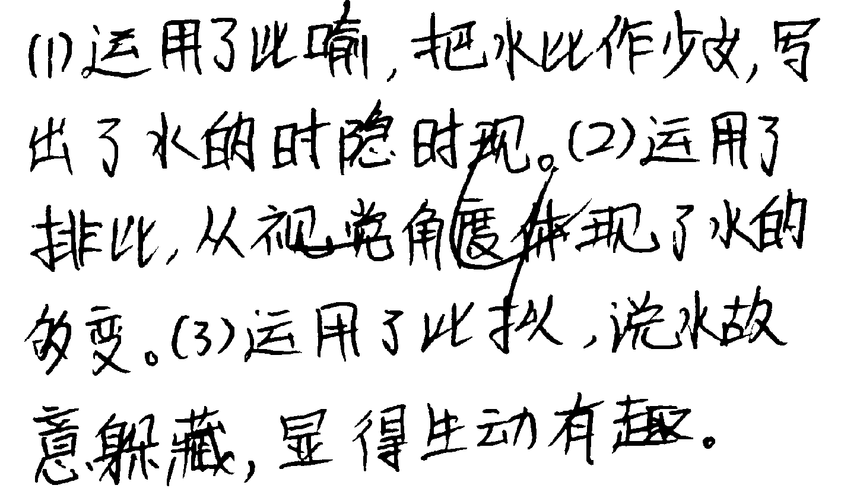
诊断：答题角度单一。
该答案对修辞手法的分析很到位，虽然分三点作答，但都属于修辞这一个角度，而题目要求分析“表达特色”，既包括修辞手法，还应包括“描写”技巧、表现手法、语言特色等。

Slide 129
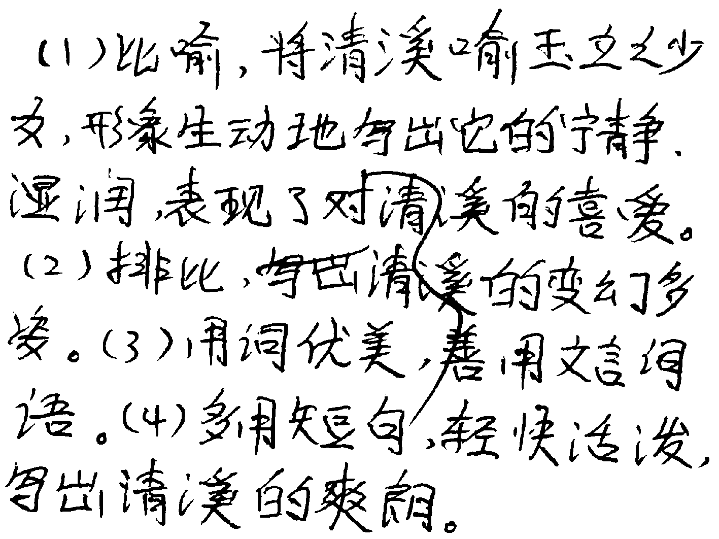
诊断：缺乏整合，要点不全。

Slide 130
该答案是从修辞手法和语言表达两个角度切入鉴赏的。从答题的规范性要求看可以整合一下：(1)(2)整合为修辞角度，(3)(4)整合为语言角度。对表达效果的分析，可以不要。如要，可以整合成概括性的语言。这样的题讲究多角度切入，该答案思考是不全面的，如题干提示“描写”角度，应该首先写“描写”技巧。还有一个角度：表现手法。
(1)从视觉、听觉等不同角度描写。(2)想象丰富。(3)运用比拟(拟人)、比喻、排比等修辞手法。(4)语言生动形象，富有气势和感染力。

Slide 131
请品味第⑤段中“它们清脆的啼鸣声像一粒粒从树蓬中滴落的露珠，一声一声地叩敲着乡村的夜幕和宁静”一句的表达效果
⑤我尤其喜爱村里那棵蓊蓊郁郁的老皂荚树。它就挺立在我家那条歪歪扭扭的巷口。当浓浓的夜色刚刚褪去一点点苍黑的时候，树上的鸟儿便醒了。它们清脆的啼鸣声像一粒粒从树蓬中滴落的露珠，一声一声地叩敲着乡村的夜幕和宁静。东山顶上的星星，在它们的啼鸣声中一颗一颗地消隐了。大树枝蓬下的村庄也渐渐醒了。村庄的一天从古树上开始了。

Slide 132
这句话巧妙地使用了比喻、衬托等手法，将清脆的鸟鸣比作清爽的露珠，新奇自然；同时，以动写静，用鸟鸣反衬出乡村清晨充满诗意的宁静。

Slide 133
探究性试题
就高考而言，探究性试题是具有一定开放性和独立思考性的试题，要求说出“你的理解”、“你的看法”而在文中找不到现成答案的试题。
就答题而言，可以是“一千个读者就有一千个哈姆雷特”，但必须是“哈姆雷特”而不是其他人。

Slide 134
探究的问题有：
作品——从不同的角度和层面对文本内容和形式加以体察、阐发和评价
读者——基于知识的积累和生活经验对作品进行创造性解读
作者——探讨社会、作者和文本的复杂关系

Slide 135
探究试题怎么解答？
重庆样题：
7．怎样理解“任何好生活都不能缺少‘物’，但更不能缺少‘人’”？请联系现实生活谈谈自己的认识。（5分）略
18．文章写于抗战时期，请结合时代背景和文本，分析作者的人生态度；并结合你的生活体验，谈谈你对作者所持人生态度的感受。（7分）
作者态度：超脱、坚忍或者逃避、自适。
我的感受：略

Slide 136
解答探究性阅读题，其实就像在写一篇小议论文，行文的结构一般来说应由以下四个部分组成：
1、应题，表明观点；
2、陈述理由；
3、结合文本分析；
4、总结点题。

Slide 137
作者在文章结尾说:“她的世界百米冠军梦虽然没有实现,但在世人心中,奥蒂何尝不英雄！”请结合奥林匹克精神,谈谈你的认识。
奥蒂是真正的英雄。 ——明确观点
“重要的是参与,不是胜利”是奥林匹克精神的核心之一， ——陈述理由
奥蒂的悲剧命运“令人叹息,她屡败屡战,不向厄运低头的坚毅与执着,完美地诠释了奥林匹克精神。 ——结合文本分析
失败者未必不是英雄,奥蒂虽败犹荣。结论

Slide 138
小说描写了警察吉米和通缉犯鲍勃“二十年以后”赴约的故事，在“情与法”的冲突中两个人都面临艰难的抉择。有人说鲍勃值得同情，有人说他罪有应得；有人说吉米忠于职守，有人说他背叛了友谊。你的看法呢，请就你认同的一种观点加以探究。

Slide 139
鲍勃值得同情，因为他重情守信。
——没有结合文本进行分析，字数严重不足
①鲍勃值得同情，因为他重情守信；②鲍勃罪有应得，因为他是通缉犯；③吉米忠于职守，因为他不徇私情；④吉米背叛了友谊，因为他抓捕了朋友。
——回答面面俱到

Slide 140
鲍勃罪有应得
我认为鲍勃是罪有应得。犯罪本应该受到制裁，如果因为友情，吉米放过罪犯鲍勃，那他就不配为人们所信任的警察，在“情与法”中，我认为法律应胜过个人的情谊。
——没有围绕观点展开论述

Slide 141
吉米忠于职守
我认为吉米忠于职守。吉米是因为太重视友情而不忍心自己逮捕自己的朋友，通过“便条”可以看出其内心的痛苦，说不定他这样做会改变鲍勃的一生，让他走上光明的前途，走出黑暗的道路。
——没有围绕观点展开论述

Slide 142
吉米忠于职守
我认为吉米的做法是对的，因为他忠于职守。虽说他背叛友谊是不对的，但他还是很珍惜这份友谊的，从他去赴约，不忍心亲手抓鲍勃都可以说明。
——观点不明确，也没有 围绕观点展开论述

Slide 143
1、鲍勃值得同情
1、明确观点：我认为鲍勃是值得同情的。
2、陈述理由：他重视友情，信守诺言。
3、结合文本分析：他不顾警方的通缉，为 了和吉米的情谊，毅然坚守二十年前的约定，奋不顾身地去赴约。当他以为便衣警察是吉米时，他激动的样子可以看出他对这份友情的珍惜。但吉米连给他短暂的相逢的喜悦也不给他，而选择逮捕他。
4、结论：所以说，鲍勃是值得同情的。

Slide 144
2、鲍勃罪有应得
1、明确观点：我认为鲍勃罪有应得。
2、陈述理由：作为一名通缉犯，最终被他的朋友逮捕归案，正戏剧性地说明了天网恢恢，疏而不漏。
3、结合文本分析：他只重“情”，却不顾“法”。为了得到自己想要的东西，不惜一切走向犯罪的道路，并且从他与吉米的对话中可见他丝毫没有悔改之意。如果让这种人逍遥法外，对社会是个祸害。
4、结论：鲍勃自作自受，罪有应得。

Slide 145
3、吉米忠于职守
1、明确观点：我认为吉米忠于职守。
2、陈述理由：在“情与法”的冲突中，吉米选择了忠于职守，不徇私情。
3、结合文本分析：二十年后，当吉米准时赶到了约会地点，发现鲍勃正是那个芝加哥警方所通缉的人。吉米作为一名警察，经得起“情”与“法”的考验，公正执法，自己不忍亲自逮捕，便找了个便衣警察来做这件事。
4、结论：吉米维护公平正义，惩治犯罪，树立警察的良好形象。

Slide 146
4、吉米背叛了友谊
1、明确观点：我认为吉米背叛了友谊。
2、结合文本，陈述理由：他与鲍勃相约,却不显露身份,显然对朋友极不尊重。而后又利用鲍勃对友谊的珍视,在本该是友人重逢的时刻逮捕了鲍勃,可见他的冷酷无情。他如果能站在朋友的立场,说服鲍勃自首,岂不是一个真正的挚友?!
3、结论：所以说他背叛了友谊。

Slide 147
5、吉米并没有背叛友谊
1、明确观点：我认为吉米并没有背叛友谊。
2、结合文本，陈述理由：看到二十年后的朋友居然是个通缉犯，他犹豫了，但最后还是找便衣警察来逮捕他。他是个忠于职守的警察，但他依然珍视这份友谊，他的准时赴约，以及他的犹豫都可看出这一点。而且真正的友谊也并非看着一个好人20年后变成坏人而袖手旁观，而应将朋友带回正道上来。
3、结论：因此，吉米是对得起这份友谊的。

Slide 148
盛宣怀办学成功的主要原因,有人认为是他有丰富的办学经验,有人认为是他教育思想先进,有人认为是他经济实力强,有人认为是李鸿章的培植。你的看法呢？请就你认同的一种原因进行探究。(8分)

Slide 149
1、明确观点：我认为盛宣怀丰富的办学经验是其办学成功的主要原因。
2、陈述理由：盛宣怀办过“北洋大学堂”、“南洋公学”等学校。
3、结合文本分析：他能根据不同学校的特点制定不同办学目标和办学理念。如“北洋大学堂”的办学过程中，他提出了学员必须循序渐进，不许中途他鹜，直至完成学业。
4、结论：正因为盛宣怀有丰富的办学经验，在办学过程中“因材施教”，才使得他的办学经历为后人所乐道。

Slide 150
关键是审好题，抓住文本主旨
1、亮出观点，必须分析和总结。
2、务必要结合文本，做到有理有据。
3、注意层次清晰，分点罗列 。
4、不写错别字，语句通顺。
5、掌握好字数，答题不超出范围。

Slide 151
怎么解答样卷试题
7．怎样理解“任何好生活都不能缺少‘物’，但更不能缺少‘人’”？请联系现实生活谈谈自己的认识。（5分）略
18．文章写于抗战时期，请结合时代背景和文本，分析作者的人生态度；并结合你的生活体验，谈谈你对作者所持人生态度的感受。（7分）
作者态度：超脱、坚忍或者逃避、自适。
我的感受：略

